Slide 1
乒乓球需求分析設計
隊長:林芳平(C107112152)
隊員:陳家豪(C107112160)

Slide 2
環境需求
環境:
Mlgame版本為最新8.0版本

Slide 3
需求列表
使用SVM訓練機器
機器需要能偵測球的狀況(速度、變化)
機器需要會把球打回去
機器需要有切球功能
測試SVM機器

Slide 4
分析
使用SVM訓練機器
機器需要能偵測球的狀況
判斷球的現在狀況是否為切球，左切or右切
依照球的狀況決定球的變化(原速or切球)
判斷其球速
機器需要會把球打回去
板子能偵測球的座標與方向
板子移動到球的落點並反彈
機器需要有切球功能
判斷切球的最佳時機
切球動作
測試SVM機器
修改遊戲機制與場景，實測學習效果

Slide 5
分析-Break Down(20201125以前)
自動打乒乓球
製作SVM模型
測試SVM模型
接球模組
判斷模組
環境測試模組
對打測試模組
普通接球模組
切球模組
切球判斷模組
狀態判斷模組
軌跡判斷模組

Slide 6
分析(實作所發生的問題與改變)
使用SVM訓練機器 => sklearn版本問題導致SVM訓練不了，改為KNN訓練。
機器需要能偵測球的狀況
判斷球的現在狀況是否為切球，左切or右切
依照球的狀況決定球的變化(原速or切球)
判斷其球速
機器需要會把球打回去
板子能偵測球的座標與方向
板子移動到球的落點並反彈
機器需要有切球功能=> 實測時，有攻擊模組的rulebase成效反而比純接球模組的rulebase差，最後則將板子在落點旁左右晃動以達到攻擊的目的。
判斷切球的最佳時機
切球動作
測試SVM機器
修改遊戲機制與場景，實測學習效果

Slide 7
分析-Break Down(20201125以後)
自動打乒乓球
製作KNN模型
測試KNN模型
接球模組
(左右晃動)
判斷模組
環境測試模組
對打測試模組
同向(切球)判斷模組
反向(反打)判斷模組
不動(正常)判斷模組

Slide 8
RuleBase流程(20201125以前)
判斷模組
接球模組
球速 座標
狀態(切球/普通)
落點座標
接球判斷模組
正常
普通接球模組
對方
擊球
狀態判斷模組
軌跡判斷模組
球速 座標
狀態(切球/普通)
切球判斷模組
切球
切球模組
是否要切球

Slide 9
RuleBase流程(20201125以後)
我方
Input:
球速、球座標
球的方向
球打向對方
判斷模組
(球在對方的落點)
球打向我方
------------------------
Output:
球速、球座標
Output:
球打到對方的落點
球速、球座標
正向(切球)
判斷模組
反向(反打)
判斷模組
不動(正常)
判斷模組
Output:
球打到我方的落點，
三者相加除三
輸出落點結果
移動板子

Slide 10
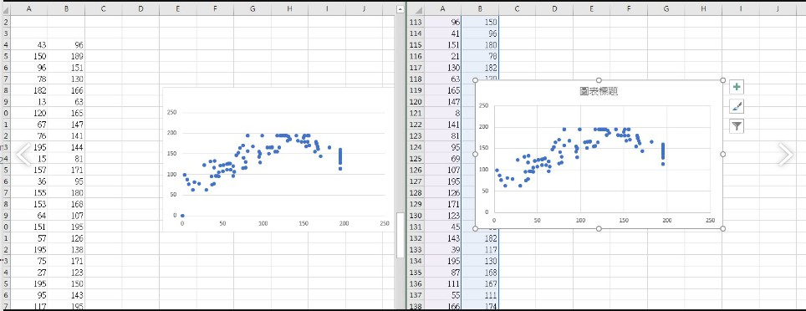
資料可視化
將兩塊板子無限延伸後，擊球方向與接球方向的結果
向左側發球
從左側接球

Slide 11
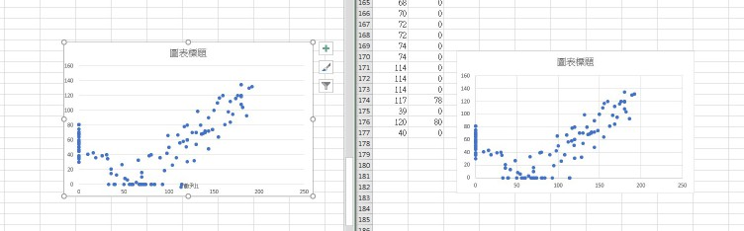
資料可視化
將兩塊板子無限延伸後，擊球方向與接球方向的結果
向右側發球
從右側接球
結論:
雖然從 左發/左回、右發/右回 兩張圖可以取得球移動時的線性方程式，但因為將板子無限延升，導致板子不會正/反向攻擊(都視為不動)，所以並不能採納成特徵。

Slide 12
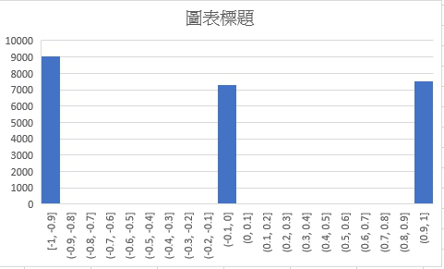
資料可視化
球速20以上時，板子的接球方式。
反向(反打)
不動(正常)
正向(切球)
結論:
三種接球模式在速度20以上時會有些許的差異，但我認為差異太小不能作為特徵

Slide 13
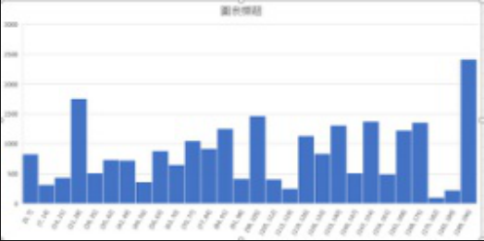
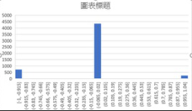
資料可視化
球速20以上時，球的落點分布與邊緣接球方式。(因為Line圖片過期導致圖片模糊)
次數
球的落點
反向(反打)
不動(正常)
正向(切球)
結論:
雖然兩者可以看出球的差異，但是我認為這些差異來自於rulebase的寫法，並不能作為特徵

Slide 14
結論
原先我們都是將重點放在rulebase上，不斷的修正rulebase以達到更高的球速，但是最後rulebase得上限到28左右就很難再更強，其原因在於 預測落點(三種落點預測相加除三) 與實際落點的差距太遠，板子儘管知道球的最終落點也趕不上球。所以我們想從已有的數據找出特徵來改善這個弱點，但找出的”特徵”都是因為rulebase而有所差異，換句話說，換個rulebase或許就不會有此”特徵”。
至於演算法的部分，我們原先是想以SVM訓練，但不知道是樣本採集的成效不佳還是sklearn的SVM套件版本有問題，導致最後訓練時我們花了一整個晚上都沒有訓練出model。雖然因為不同攻擊模式的原因導致我認為KNN的成效一定不夠好，但最後我們選擇以KNN訓練。

